Slide 1


Slide 2
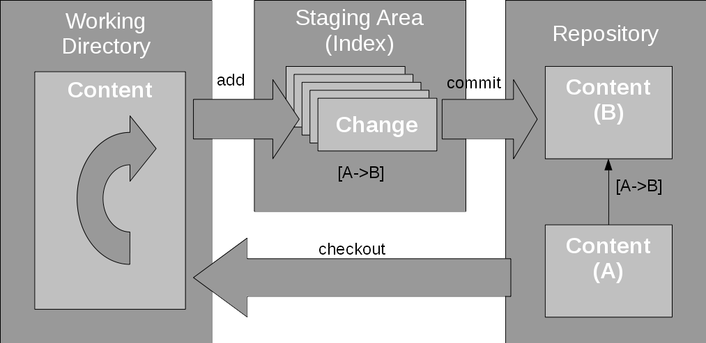
Arquitetura

Slide 3
Revisão
git init
git remote add origin https://gitlab.com/<usuário>/<repositorio>.git
git add .
git commit –m “Primeiro commit”
git push origin master

Slide 4
Credentials
git config credential.helper store
git config --system --unset credential.helper

Slide 5
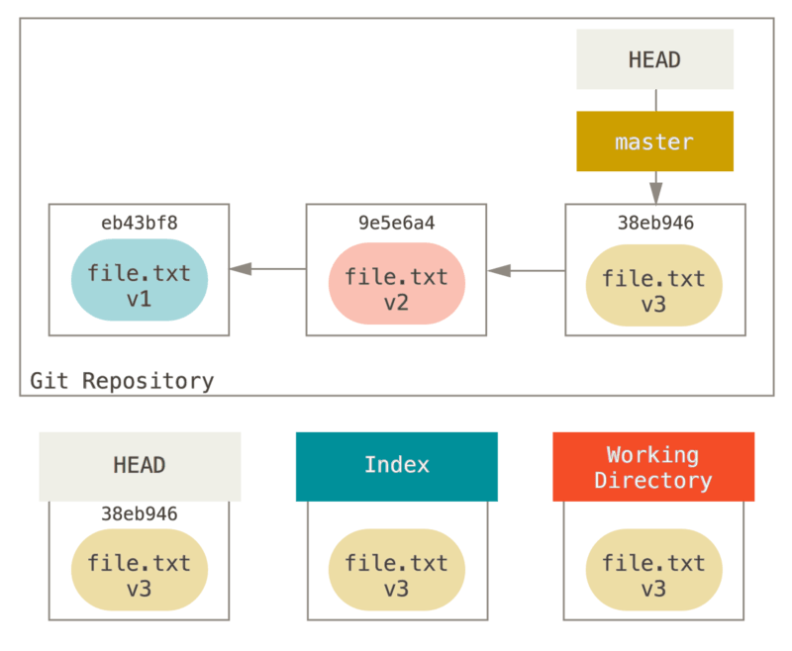
git reset

Slide 6
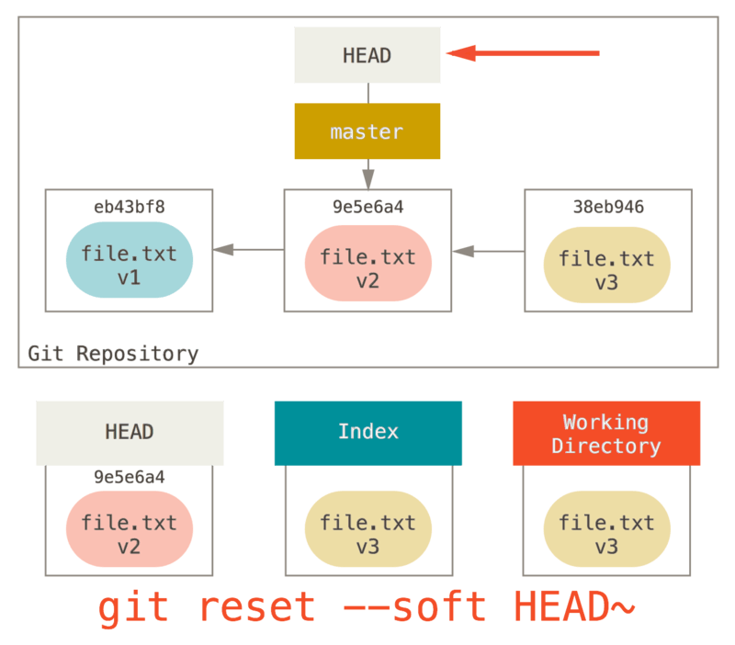
git reset

Slide 7
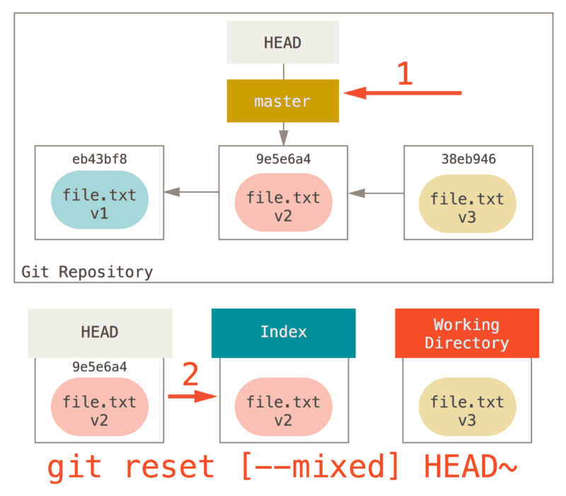
git reset

Slide 8
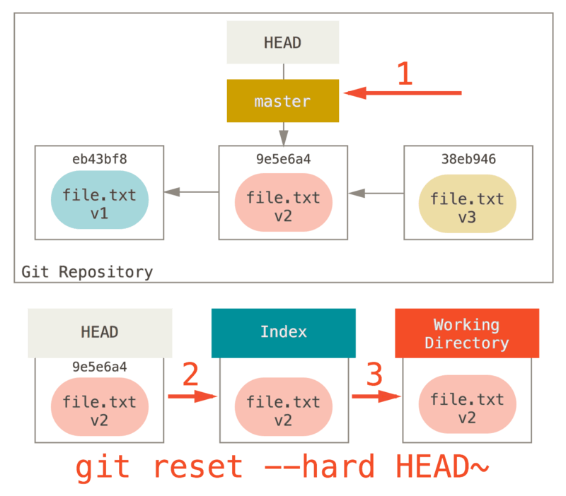
git reset

Slide 9

git tag
git tag
git tag -a v1.0 -m ‘versão 1.0’
git tag -a v0.1 <commitSHA-1>

Slide 10

git alias
git config --global alias.st status
git --global alias.spush ‘push origin master’

Slide 11
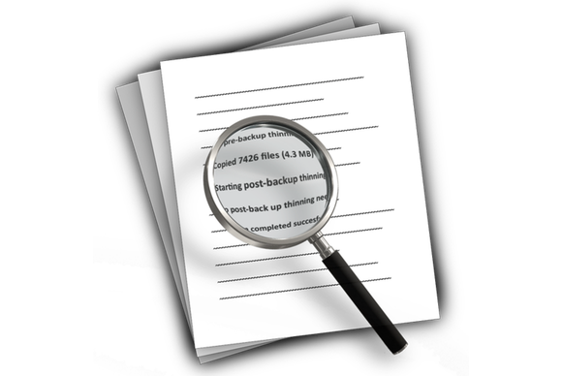
git log
git log
git log -p -2 (só as diferenças, só os últimos 2 commits)
git log --stat (status de cada commit)
git log --pretty=oneline

Slide 12
git log
Opção | Descrição
-p | Mostra relatório completo de mudanças
--stat | Mostra estatísticas de mudança, como tamanho do arquivo
--shortstat | Mostra versão resumida das estatísticas de mudança
--name-only | Mostra só o nome dos arquivos modificados
--name-status | Mostra o nome dos arquivos modificados e status (alterado/modificado/excluído)
--abbrev-commit | Mostra versão abreviada do SHA-1 do commit
--relative-date | Mostra data no formato relativo
--graph | Formato gráfico
--pretty | Customizável (mais detalhes a seguir)

Slide 13
git log -- pretty
git log --pretty=format: “%s” (mostra mensagem de commit)
Opção | Descrição
%H | Hash do commit
%h | Hash do commit abreviado
%T | Árvore do hash
%t | Árvore do hash abreviada
%P | Árvore genealógica
%p | Árvore genealógica abreviada
%an | Nome do autor
Opção | Descrição
%ae | E-mail do autor
%ad | Data de criação
%ar | Data de criação relativa
%cn | Nome de quem commitou
%ce | E-mail de quem commitou
%cd | Data do commit
%cr | Data do commit relativa

Slide 14
Limitar git log
Opção | Descrição
-(n) | Número de commits
--since --after | Depois de uma data Ex: --since=2.weeks --since=“2019-11-01” --since=“1 year 6 months 21 days 3 hours 1 minute 7 seconds”
--until --before | Antes de uma data
--author | Filtra por autor
--commiter | Fitra por quem commitou
--grep | Filtra pela mensagem de commit
-s | Filtra por conteúdo do arquivo

Slide 15
Markdown
Tipo | Uso
Cabeçalho | # Cabeçalho (quanto mais # menor o texto)
Linha horizontal | -------------- ou ******************
Pular linha | (dois espaços)
Negrito | **negrito** ou __negrito__
Itálico | *itálico* ou _itálico_
Citação | > Citação em bloco >> Citação em bloco
Trecho de código | ` trecho de código `
Lista numerada | Lista numerada 1. Dentro da lista
Lista | Lista (pode ser substituído por + ou *) - Dentro da lista
Link | [gitlab](http://www.gitlab.com) link ou http://www.gitlab.com
Imagem | [![Foo](http://www.jfsp.jus.br/documentos/administrativo/NUCS/img-uteis/Logo-JF-small.jpg)]

Slide 16
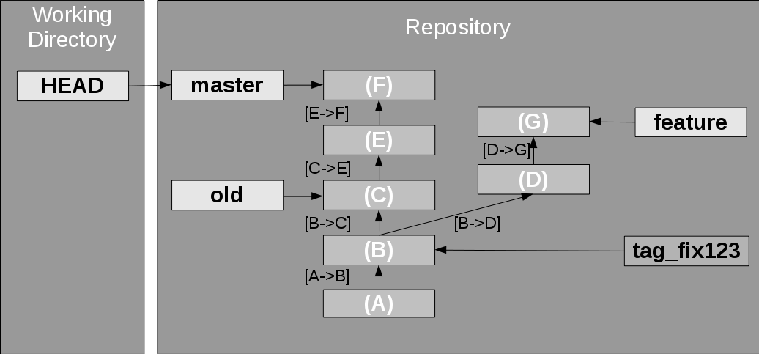
Snapshot e Branch

Slide 17
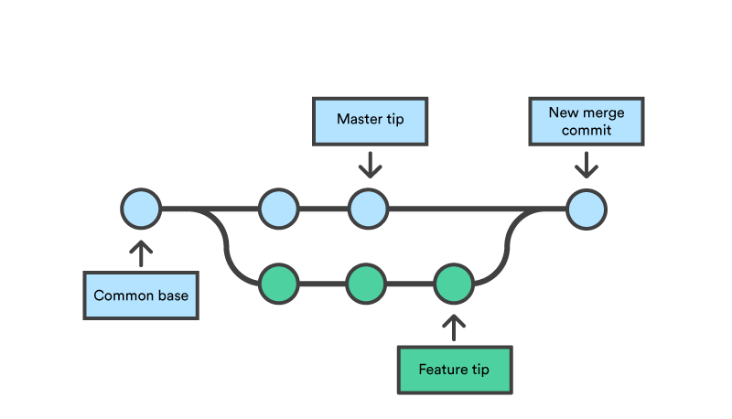
Merge

Slide 18
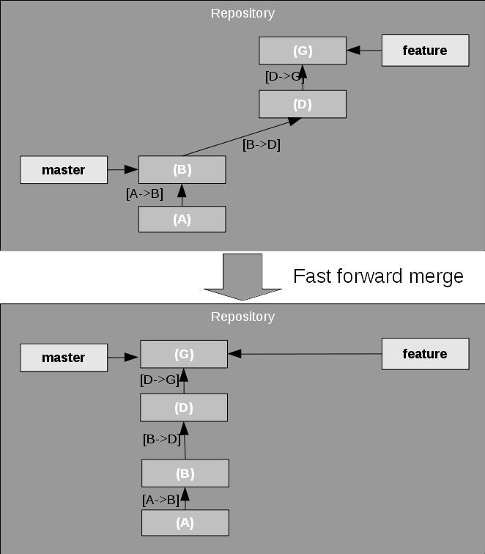
Fast forward

Slide 19
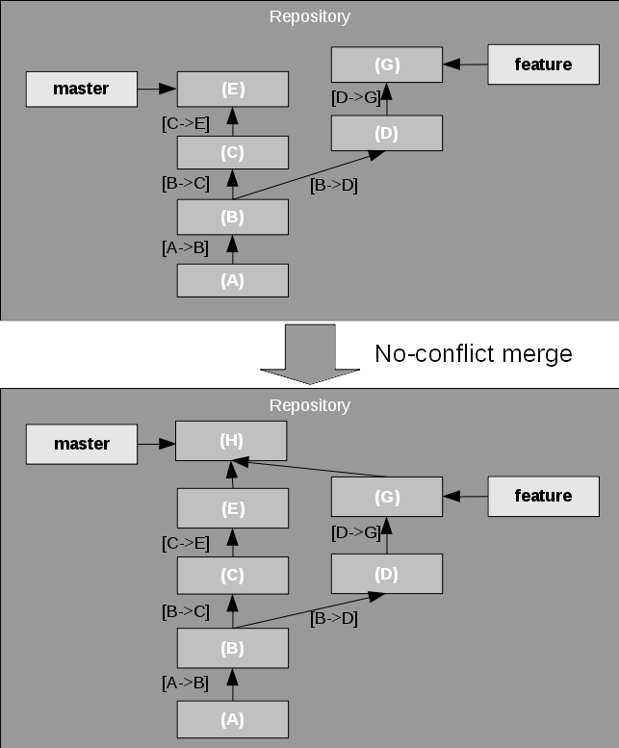
Merge com ou
sem conflito

Slide 20
Merge sem conflito
...
Comando A
Comando B
...
(B)
...
Comando A
Comando A2
Comando B
...
(E)
...
Comando A
Comando B
Comando C
...
(G)
...
Comando A
Comando A1
Comando B
Comando C
...
(H)

Slide 21
Merge com conflito
...
Comando A
Comando B
...
(B)
...
Comando A
Comando B
...
(E)
...
Comando A
Comando B
Comando C
...
(G)
...
Comando A
Comando B (?)
Comando C
...
(H)

Slide 22
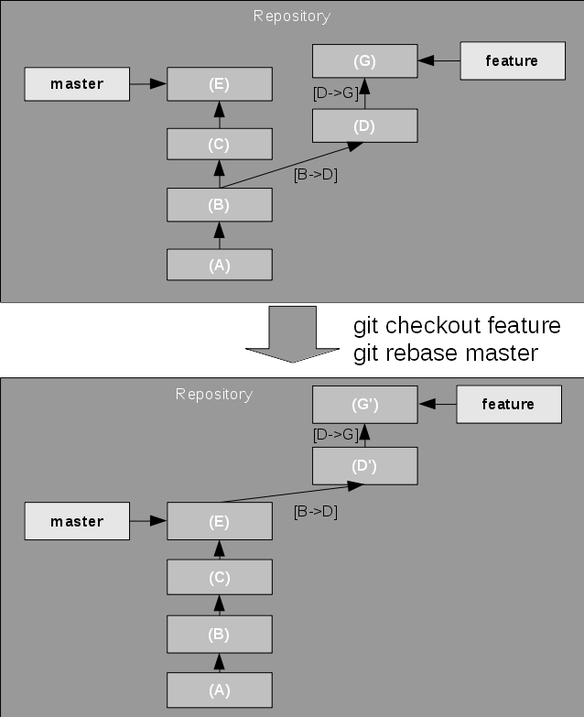
Rebase

Slide 23
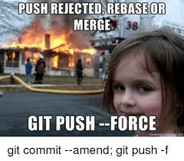
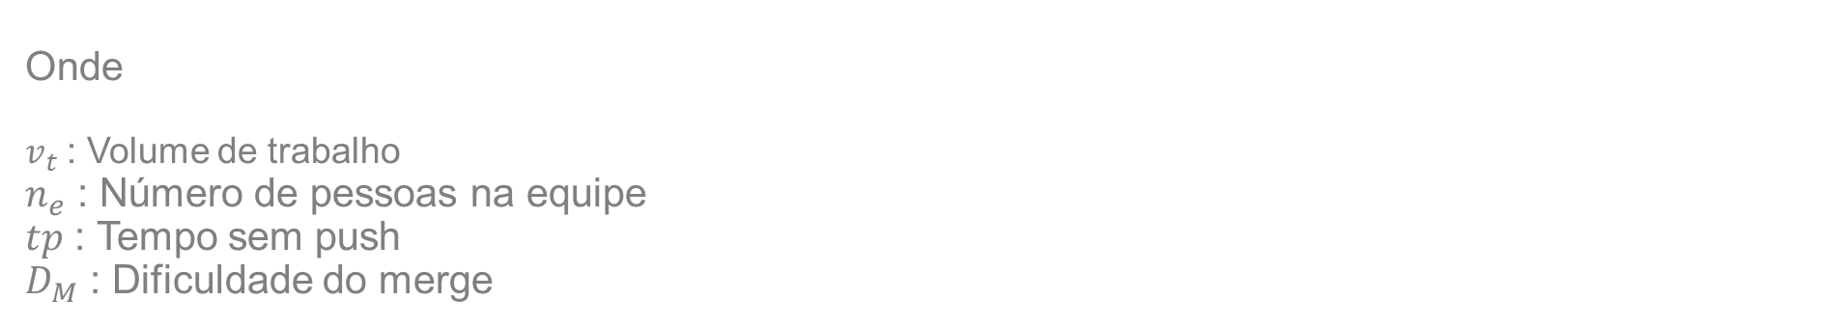
Cuidados
$${\left(v_{t}∗n_{e}\right)}^{tp}=D_{M}$$
Onde
$v_{t}$: Volume de trabalho
$n_{e}$ : Número de pessoas na equipe
$tp$ : Tempo sem push
$D_{M}$ : Dificuldade do merge

Slide 24
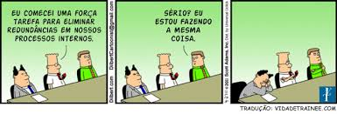
Boas práticas
Comunicação e planejamento com o time
Atualizar (pull) sua branch periodicamente
Uma branch para cada tarefa
Nomenclatura padrão para branch. Ex:. 20190627_feature_relatório_custos

Slide 25
OBRIGADO

